Slide 2
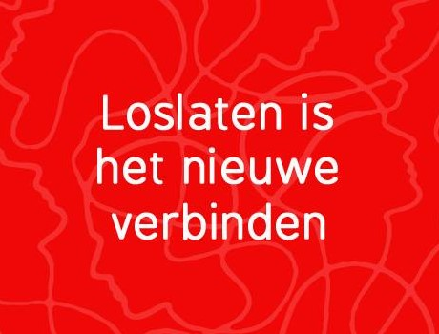
De Geest maakt één

Slide 3
Dus werk mee

Slide 4
Dat is het één en al

